Slide 1


Slide 2
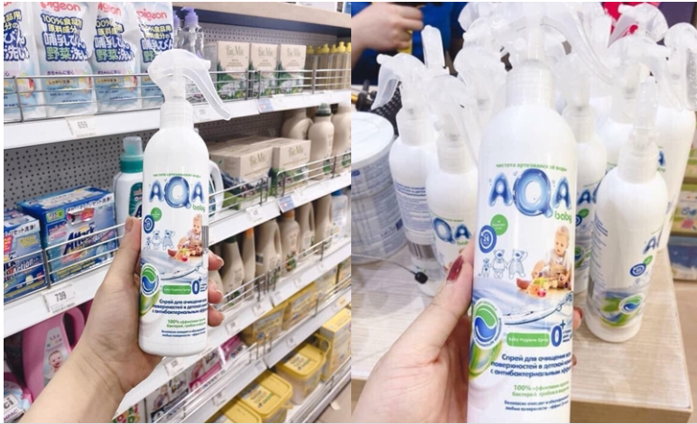

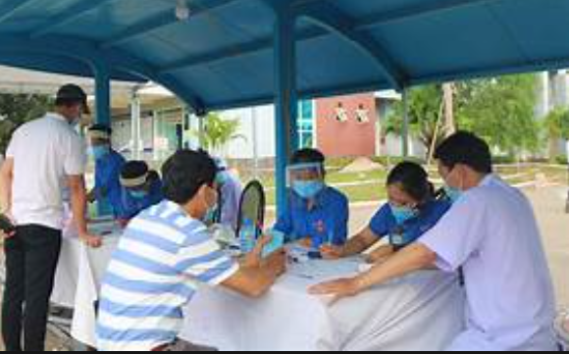
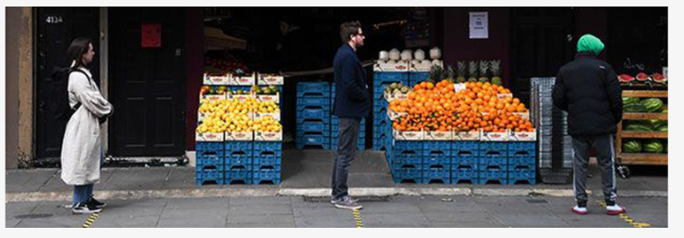
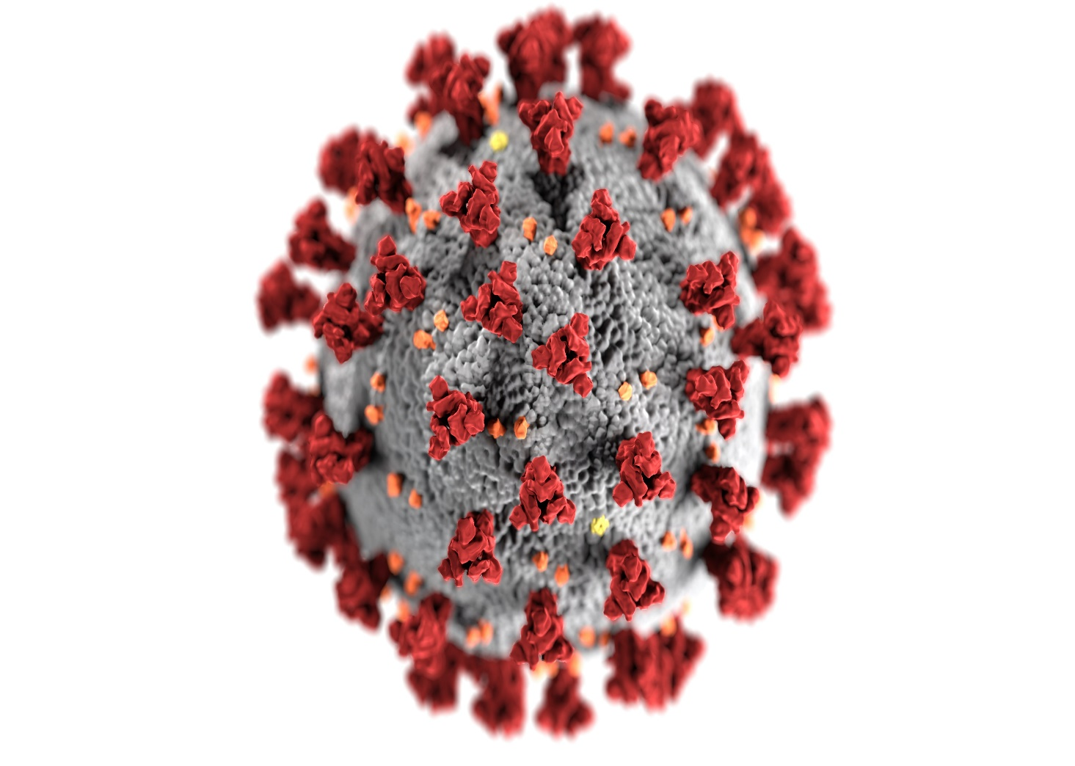
Câu 1:
Giới sinh vật là gì?
Câu 2: Sinh vật được chia thành mấy giới? Kể tên?
1
2
3
Đây là thông điệp cho mỗi người chúng ta trong tình hình đất nước từ 2019 đến nay!
Câu 3: Giới Khởi sinh gồm những sinh vật có cấu tạo tế bào gì?
5
4
Câu 5: Giới Nguyên sinh, giới Nấm, giới Thực Vật, giới Động vật gồm những sinh vật có cấu tạo tế bào gì?
Câu 4: Loại virus nào đã gây ảnh hưởng rất lớn đến đất nước chúng ta và toàn thế thới trong thời gian gần 2 năm qua?

Slide 3
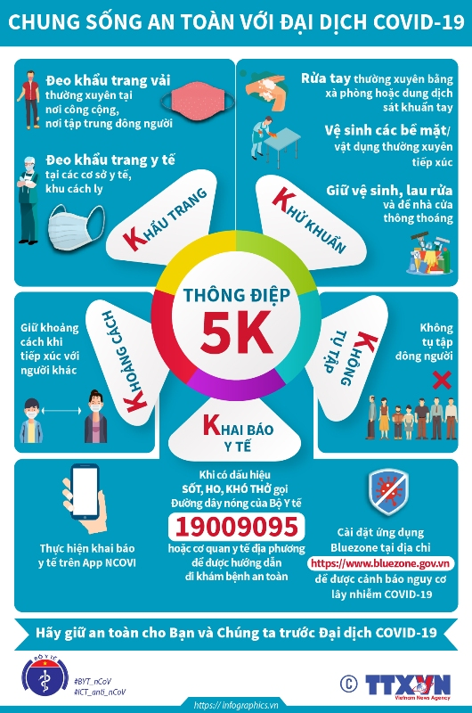

Slide 4


Slide 5
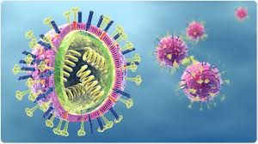
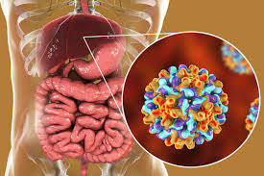
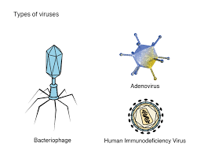
Bài 24: VIRUS

Slide 6
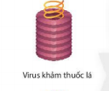


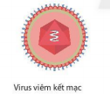

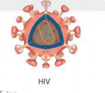
  ĐẶC ĐIỂM VIRUS
Nhận xét hình dạng của một số virus trong hình 24.1?

Slide 7
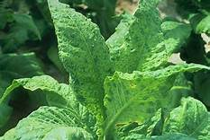
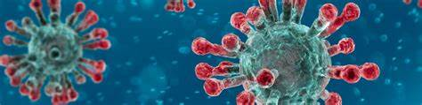
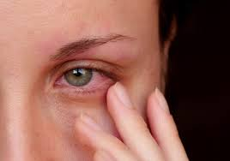

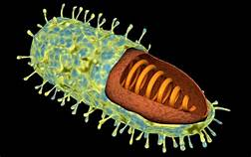
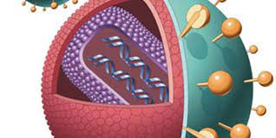
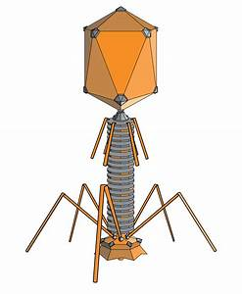
Virus khảm thuốc lá
Virus Corona
Bệnh viêm kết mạc
Dạng xoắn
Dạng hình khối
Dạng hình khối
Virus dại
HIV
Thực khuẩn thể
Dạng hỗn hợp
Dạng xoắn
Dạng hình khối

Slide 8
  ĐẶC ĐIỂM VIRUS
1. Hình dạng:
Virus có 3 hình dạng đặc trưng
Dạng xoắn: Virus khảm thuốc lá, virus dại
Dạng hình khối: Virus cúm, virus viêm kết mạc
Dạng hỗn hợp: Thực khuẩn thể
2. Cấu tạo:

Slide 9
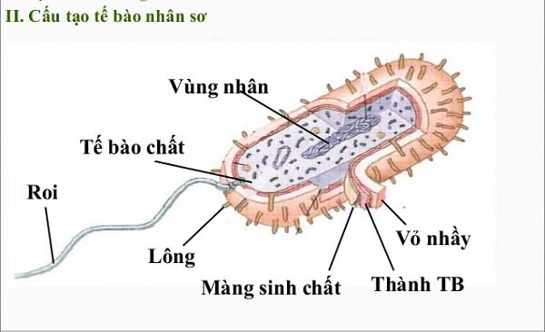
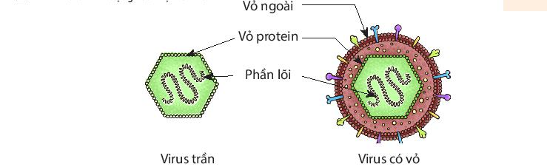
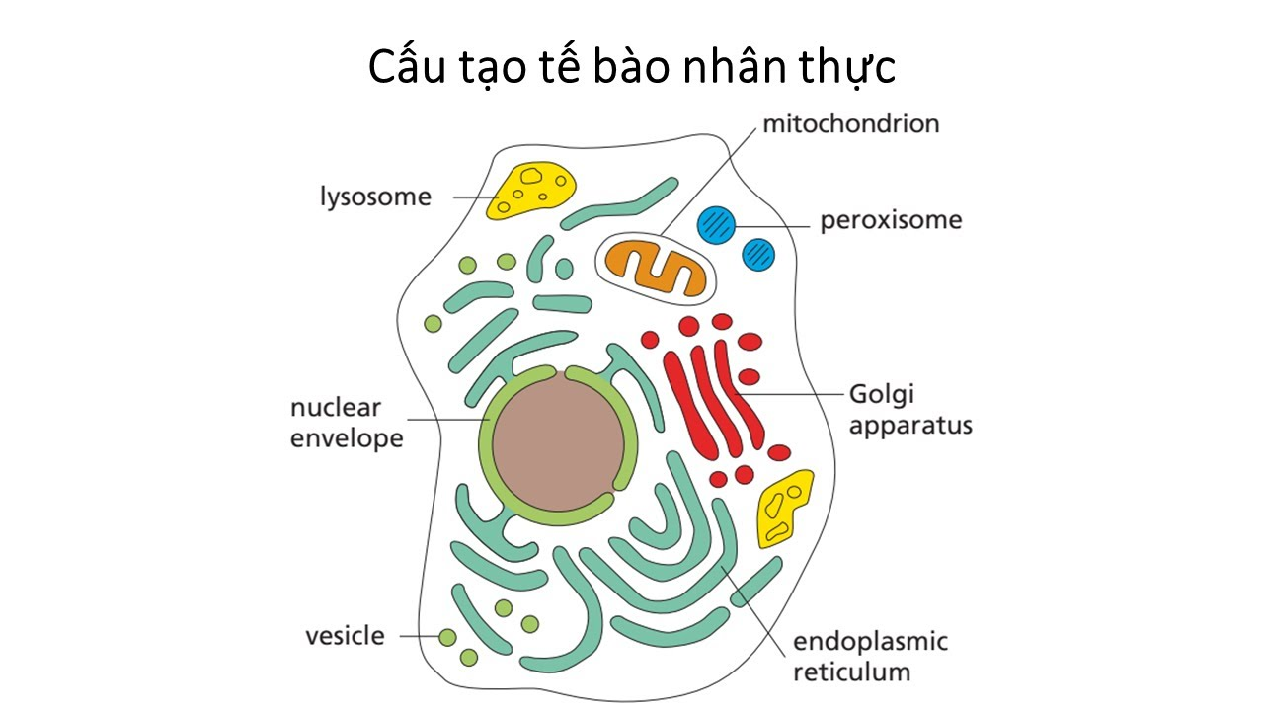
Quan sát cấu tạo của Virus: Cho biết cấu tạo này có gì khác với cấu tạo tế bào sinh vật nhân sơ và nhân thực?
Virus có cấu tạo đơn giản: Gồm lớp vỏ protein và phần lõi chứa vật chất di truyền. Một số virus có thêm lớp vỏ ngoài.
Cấu tạo tế bào virus

Slide 10
Tìm hiểu thông tin trong sgk trang 110, thảo luận nhóm để hoàn thành câu hỏi sau: Có bạn nói rằng: “Virus chỉ có hại mà không có lợi ích gì cho con người”. Em có đồng ý với quan điểm của bạn không? Vì sao?
  II. VAI TRÒ CỦA VIRUS
1. Lợi ích của virus: Vi rus có vai trò quan trọng trong các lĩnh vực như:
Trong nghiên cứu khoa học: Sản xuất ra các chế phẩm sinh học (interferon, thuốc kháng sinh, vaccine)
Trong nông nghiệp: Sản xuất thuốc trừ sâu.
Về nhà
Em hãy tìm hiểu: Thuốc trừ sâu có nguồn gốc từ virus có ưu điểm gì so với thuốc trừ sâu hóa học?

Slide 11
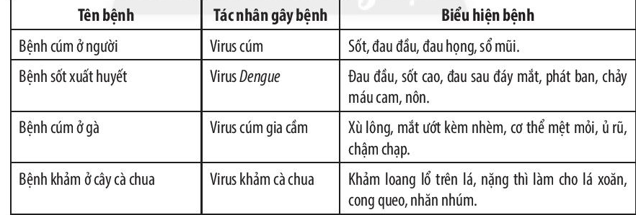
2. Tác hại của virus:
Quan sát hình 24.3; 24.4; 24.5; 24.6 và hoàn thiện bảng theo mẫu sau
Kết luận: Virus gây ra nhiều bệnh cho người, động vật và thực vật. Ví dụ: Bệnh cúm ở người, bệnh cúm ở gà, bệnh khảm ở cà chua,….

Slide 12
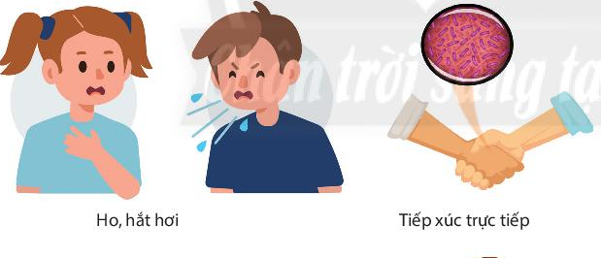
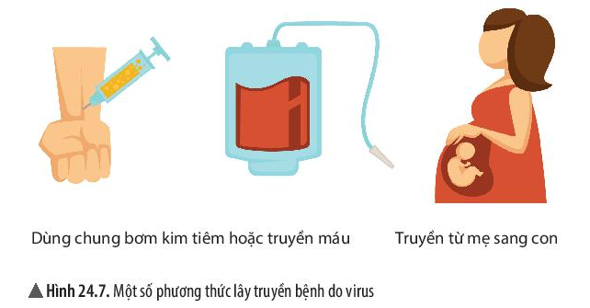
Quan sát hình 24.7(sgk) hãy cho biết:
+ Bệnh do virus có thể lây qua những con đường nào?
+ Hãy đề xuất biện pháp phòng chống tương ứng với con đường lây lan?

Slide 13
STT | CON ĐƯỜNG GÂY BỆNH | BIỆN PHÁP NGĂN CHẶN
1
2
3
4
5
Ho, hắt hơi
Che lại khi ho, đeo khẩu trang
Khử khuẩn, vệ sinh tay chân sau tiếp xúc
Tiếp xúc trực tiếp
Dùng chung bơm kim tiêm
Sử dụng kim tiêm 1 lần
Truyền máu
Kiểm tra máu trước khi truyền
Truyền từ mẹ sang con
Mẹ sinh hoạt lành mạnh và thực hiện các biện pháp phòng bệnh.

Slide 14
Kết luận:
- Bệnh do virus gây ra có thể lây truyền theo nhiều con đường khác nhau: Từ mẹ sang
con, tiếp xúc trực tiếp, truyền máu, tiêu hóa, hô hấp, vết cắn động vật,….
- Để phòng bệnh cho virus gây ra, chúng ta phải ngăn chặn các con đường lây truyền bệnh, tiêm vaccine phòng bệnh,….

Slide 15


Slide 16
Câu 1: Virus có mấy hình dạng đặc trưng? Đó là hình dạng gì?
a. Virus có 2 hình dạng đặc trưng là: dạng xoắn và hình khối
b. Virus có 3 hình dạng đặc trưng là: dạng xoắn, hình khối và hỗn hợp
c. Virus có 3 hình dạng đặc trưng là: dạng xoắn, hình tròn và hỗn hợp

Slide 17
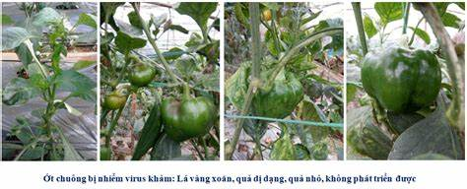
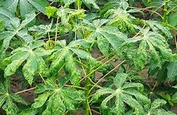
Câu 2: Cây ớt chuông và cây khoai mì này bị loại virus nào tấn công?
a. Virus corona
c. Virus khảm
b. Virus dại
d. Thực khuẩn thể

Slide 18
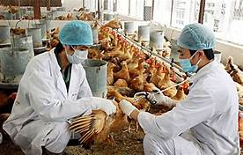
Câu 3: Đây là một hoạt động phòng bệnh do virus ở gà. Vậy các bác sĩ thú y đang làm gì?
a. Cho gà uống vaccine
b. Kiểm tra cân nặng
c. Vệ sinh chuồng gà
d. Tỉa lông cho gà

Slide 19
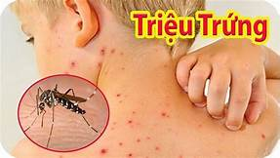
Câu 4: Nguyên nhân chính gây nên bệnh sốt xuất huyết là do muỗi vằn (Aedes aegypt hoặc Aedes albopictus). Muỗi vằn sau khi đốt hút máu người bị bệnh rồi sau đó đốt người khỏe mạnh sẽ đưa virus vào cơ thể người qua vết đốt đó. Vậy để phòng bệnh sốt xuất huyết em phải làm gì?
Phát quang bụi rậm, dọn sạch nơi chứa nước không cần thiết quanh nhà
b. Nuôi cá trong hồ nước kiểng, chậu trồng cây thủy sinh.
c. Ngủ mùng để tránh muỗi đốt
d. Bao gồm a, b, c.

Slide 20
NHIỆM VỤ ĐƯỢC THƯỞNG
(Đóng vai nhà tuyên truyền)
(Làm cá nhân hoặc nhóm bạn)
+Em hãy vẽ tranh, làm video phóng sự, video phỏng vấn,… để thuyết phục mọi người phòng chống dịch bệnh do một loại virus gây ra và đăng lên facebook cá nhân.
+ Bài nào được like, share nhiều (top 3) sẽ nhận được điểm 10 (kiểm tra thường xuyên) và 1 phần quà bất ngờ từ cô giáo và phụ huynh! (cô hứa)(Thời gian kết thúc là sau 2 tuần)(Các bạn còn lại có làm được tính điểm cộng cho các bài kiểm tra thường xuyên khác)
Dặn dò:
+Học bài, trả lời câu hỏi sgk
+ Tìm hiểu thuốc trừ sâu có nguồn gốc từ virus có ưu điểm gì so với thuốc trừ sâu hóa học?

